Slide 1
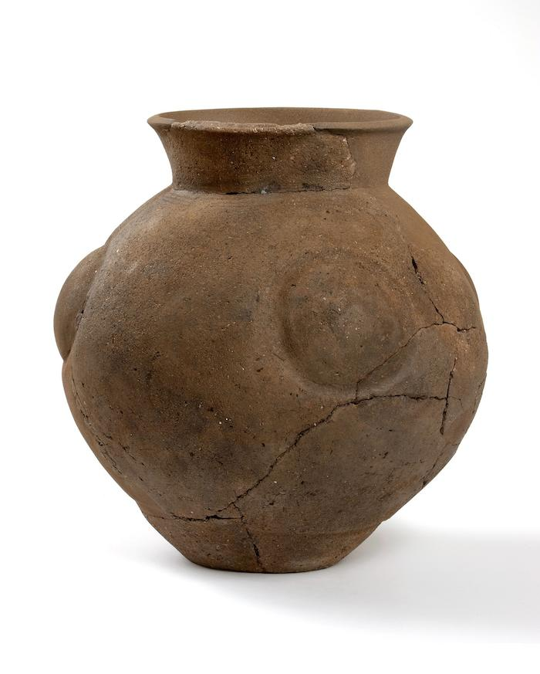
Vase à bossages
Commune de découverte : Drefféac Lieu-dit : «La Soudenais» Où le trouver ? Nantes (44) - Musée Dobrée / Grand Patrimoine de Loire-Atlantique 44000 Nantes Domaine : Art de la table Période chronologique : 4| Protohistoire [- 2200 / - 50] Dimensions : H. 13 cm
© H. Neveu-Dérotrie / Musée Dobrée – Grand Patrimoine de Loire-Atlantique
Description : Céramique à bossages, de type "gynécomorphe". Fond concave, panse globulaire, col concave, bord très évasé, lèvre aplatie et éversée. Décor: une large cannelure située à la base, trois cannelures étroites sous le bord et cinq bossettes réalisées au repoussé.

Slide 2
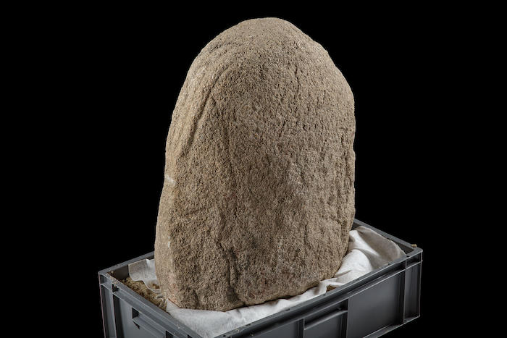
Stèle
Commune de découverte : Besné Lieu-dit : «Eglise Saint Friard» Où le trouver ? Nantes (44) - Musée Dobrée / Grand Patrimoine de Loire-Atlantique 44000 Nantes Domaine : Objet religieux Période chronologique : 4| Protohistoire [- 2200 / - 50] Dimensions : H. 68 cm
© H. Neveu-Dérotrie / Musée Dobrée – Grand Patrimoine de Loire-Atlantique
Description : Stèle de forme oblongue à base rectiligne ; les deux faces sont bouchardées ainsi que les contours ; cinq cannelures viennent coiffer le sommet ; la base est brute. Ce type de stèle ne correspond pas à celles recensées en Loire-Atlantique,mais elle trouverait en revanche des analogies avec une stèle retrouvée à Quiberon (Morbihan).

Slide 3
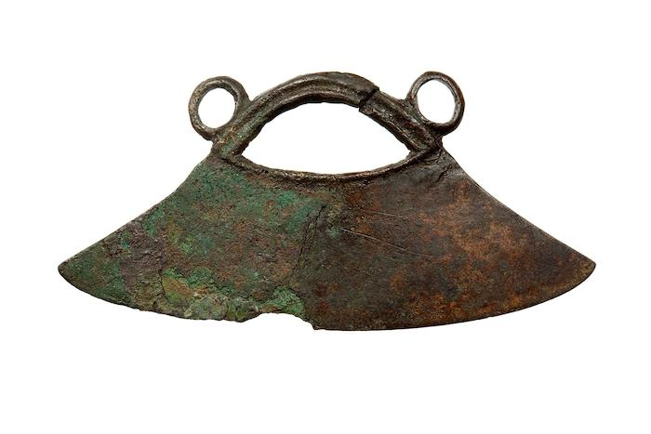
Rasoir
Commune de découverte : Sainte-Anne-sur-Brivet Lieu-dit : «La Crôle-Villaugeais» Où le trouver ? Nantes (44) - Musée Dobrée / Grand Patrimoine de Loire-Atlantique 44000 Nantes Domaine : Soin Période chronologique : 4| Protohistoire [- 2200 / - 50] Dimensions : L. 13 cm
© H. Neveu-Dérotrie / Musée Dobrée – Grand Patrimoine de Loire-Atlantique
Description : Rasoir trapézoïdal surmonté d'une attache rainurée en arceau et de deux bélières latérales. "

Slide 4
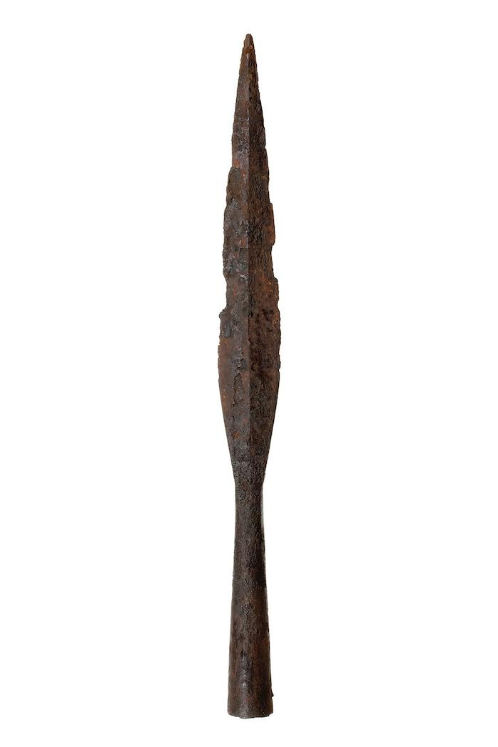
Pointe de lance
Commune de découverte : Drefféac Lieu-dit : «« Le Brivet »- Catiho» Où le trouver ? Nantes (44) - Musée Dobrée / Grand Patrimoine de Loire-Atlantique 44000 Nantes Domaine : Matériel militaire Période chronologique : Haut Moyen Âge [476 / 1000] Dimensions : L. 28 cm
© H. Neveu-Dérotrie / Musée Dobrée – Grand Patrimoine de Loire-Atlantique
Description : Pointe de lance avec emmanchement à douille circulaire "

Slide 5
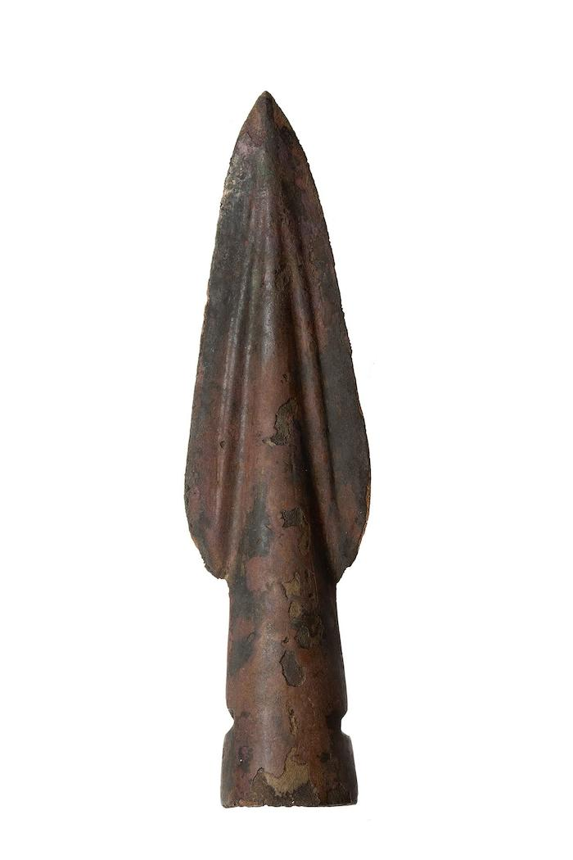
Pointe de lance
Commune de découverte : Sainte-Anne-sur-Brivet Lieu-dit : «Tinfois» Où le trouver ? Nantes (44) - Musée Dobrée / Grand Patrimoine de Loire-Atlantique 44000 Nantes Domaine : Matériel militaire Période chronologique : 4| Protohistoire [- 2200 / - 50] Dimensions : L. 15.2 cm
© H. Neveu-Dérotrie / Musée Dobrée – Grand Patrimoine de Loire-Atlantique
Description : Pointe de lance de type Tréboul en bronze, sans décor, emmanchement à longue douille conique percée de deux trous de rivets irréguliers, diamétralement opposés. Belle forme régulière et symétrique des ailerons, plus larges à la base et ornés d'une nervure le long de la douille.

Slide 6
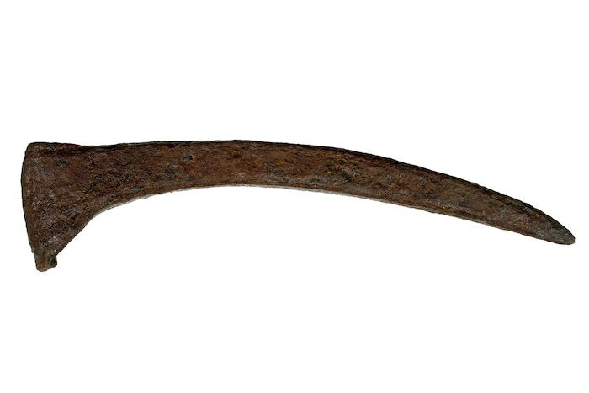
Pic
Commune de découverte : Sainte-Anne-sur-Brivet Lieu-dit : «Tinfois» Où le trouver ? Nantes (44) - Musée Dobrée / Grand Patrimoine de Loire-Atlantique 44000 Nantes Domaine : Artisanat Période chronologique : 6| Gallo-romain [- 50 / 476] Dimensions : L. 34 cm
© H. Neveu-Dérotrie / Musée Dobrée – Grand Patrimoine de Loire-Atlantique
Description : Pic de carrier en fer

Slide 7
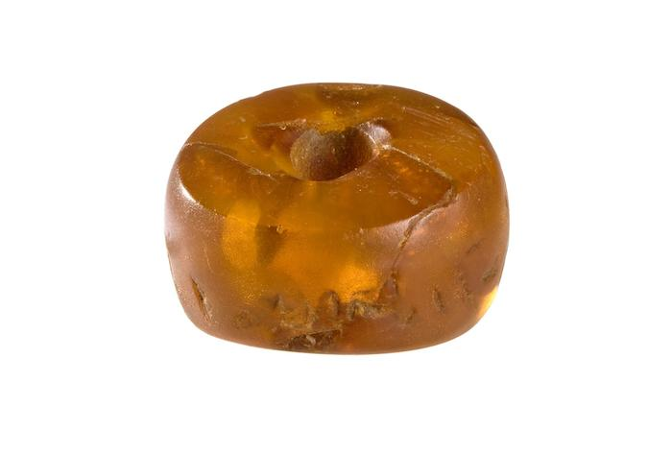
Perle
Commune de découverte : Sainte-Anne-sur-Brivet Lieu-dit : «le port» Où le trouver ? Nantes (44) - Musée Dobrée / Grand Patrimoine de Loire-Atlantique 44000 Nantes Domaine : Parure Période chronologique : 4| Protohistoire [- 2200 / - 50] Dimensions :
© H. Neveu-Dérotrie / Musée Dobrée – Grand Patrimoine de Loire-Atlantique
Description : Perle en ambre de la Baltique, perforée, comportant des inclusions végétales. Mise au jour en Loire-Atlantique, elle est datée vers 800-500 avant notre ère. Rares sont les découvertes d’objets de ce type datés de l’âge du Fer. Cette perle témoigne des échanges lointains de cette région de l’Ouest, sans doute facilités par la présence de la Loire et son estuaire.

Slide 8
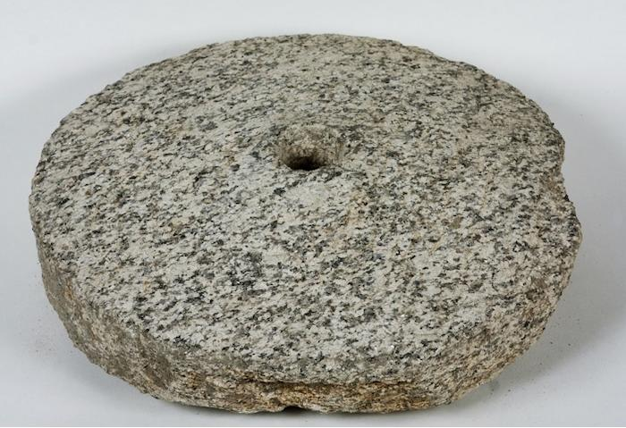
Moulin à grain catillus et méta
Commune de découverte : Carquefou Lieu-dit : «Le Clouët» Où le trouver ? Nantes (44) - Musée Dobrée / Grand Patrimoine de Loire-Atlantique 44000 Nantes Domaine : Agriculture Période chronologique : 4| Protohistoire [- 2200 / - 50] Dimensions : Circonférence : 13 cm 11 cm
© Musée Dobrée – Grand Patrimoine de Loire-Atlantique
Description : "Moulin à grain composé de 2 parties : la partie inférieure fixe ou ""meta"" et la partie supérieure mobile ou ""catillus". Les deux éléments sont dans deux matériaux différents (grès et granit)"

Slide 9
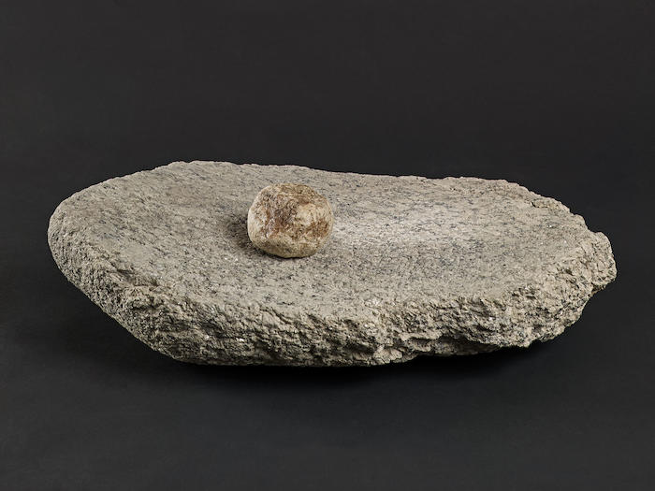
Meule à va-et-vient et molette
Commune de découverte : Carquefou Lieu-dit : «Le Clouët» Où le trouver ? Nantes (44) - Musée Dobrée / Grand Patrimoine de Loire-Atlantique 44000 Nantes Domaine : Agriculture Période chronologique : 4| Protohistoire [- 2200 / - 50] Dimensions : L. 14 cm
© C. Letertre / Musée Dobrée – Grand Patrimoine de Loire-Atlantique
Description : Meule constituée d'un simple bloc de granit dégrossi, présentant une surface de travail supérieure entièrement polie et légèrement concave. L'objet était posé au sol. Le grain était écrasé et moulu naturellement à l'aide d'une pierre de broyage nommée "molette", dans un mouvement d'oscillations, d'où le terme générique de "meule à va-et-vient".

Slide 10
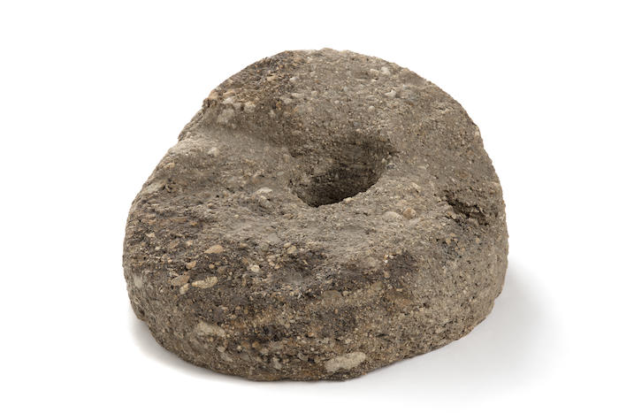
Meule
Commune de découverte : Besné Lieu-dit : «Eglise Saint Friard» Où le trouver ? Nantes (44) - Musée Dobrée / Grand Patrimoine de Loire-Atlantique 44000 Nantes Domaine : Agriculture Période chronologique : 4| Protohistoire [- 2200 / - 50] Dimensions : H. 18 cm
© H. Neveu-Dérotrie / Musée Dobrée – Grand-Patrimoine-de-Loire-Atlantique
Description : Fragment de catillus (partie supérieure mobile d'un moulin à grain) taillée dans du poudingue

Slide 11
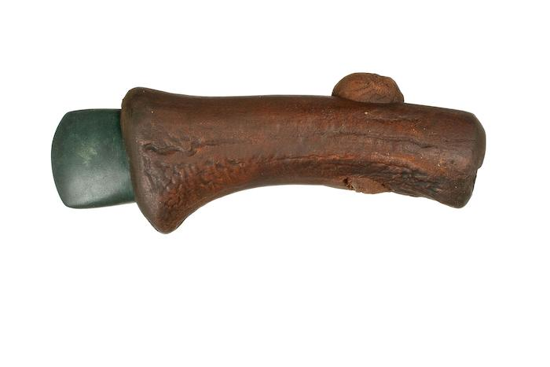
Hâche
Commune de découverte : Drefféac Lieu-dit : «Le Port- La Villaugeais , La Soudenais» Où le trouver ? Nantes (44) - Musée Dobrée / Grand Patrimoine de Loire-Atlantique 44000 Nantes Domaine : Vie quotidienne Période chronologique : Néolithique récent [- 3400/ - 2900] Dimensions : L. 19.5 cm
© H. Neveu-Dérotrie / Musée Dobrée – Grand Patrimoine de Loire-Atlantique
Description : Représentation de la hache emmanchée du Brivet. La lame en roche dure (dolérite) est polie et maintenue dans une gaine en andouillet de cerf. Il subsiste une petite partie du manche en bois. Epoque néolithique récent.

Slide 12
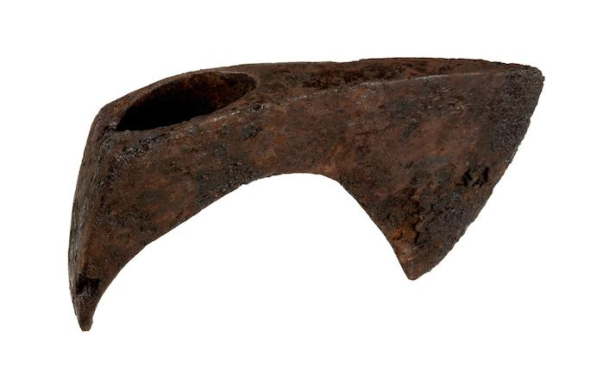
Francisque
Commune de découverte : Drefféac Lieu-dit : «« Le Brivet »-Les Châtelliers» Où le trouver ? Nantes (44) - Musée Dobrée / Grand Patrimoine de Loire-Atlantique 44000 Nantes Domaine : Matériel militaire Période chronologique : Haut Moyen Âge [476 / 1000] Dimensions : L. 8 cm
© H. Neveu-Dérotrie / Musée Dobrée – Grand Patrimoine de Loire-Atlantique
Description : Petite francisque (hache de jet), en fer

Slide 13
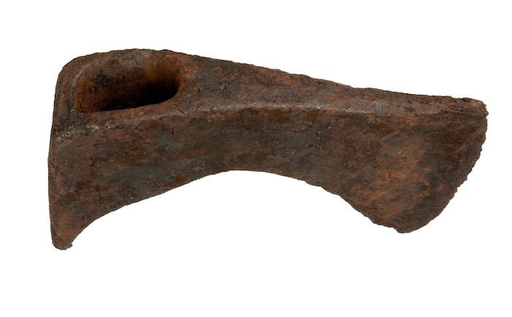
Francisque
Commune de découverte : Drefféac Lieu-dit : «« Le Brivet »-La Soudenais» Où le trouver ? Nantes (44) - Musée Dobrée / Grand Patrimoine de Loire-Atlantique 44000 Nantes Domaine : Matériel militaire Période chronologique : Haut Moyen Âge [476 / 1000] Dimensions : L. 8 cm
© H. Neveu-Dérotrie / Musée Dobrée – Grand Patrimoine de Loire-Atlantique
Description : Hache de jet (francisque) en fer, datée de l'époque mérovingienne.

Slide 14
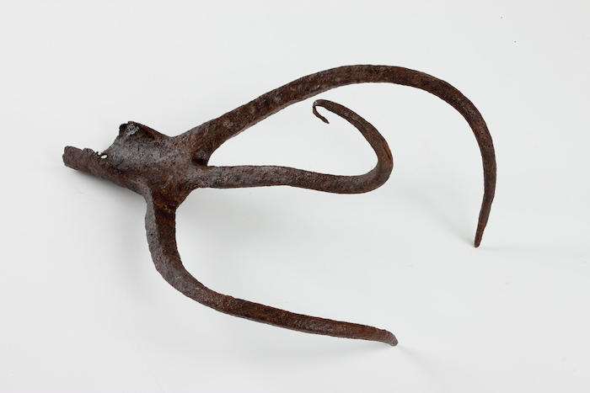
Fourche
Commune de découverte : Drefféac Lieu-dit : «l’Ile Biron» Où le trouver ? Nantes (44) - Musée Dobrée / Grand Patrimoine de Loire-Atlantique 44000 Nantes Domaine : Agriculture Période chronologique : 6| Gallo-romain [- 50 / 476] Dimensions : L. 25 cm
© H. Neveu-Dérotrie / Musée Dobrée – Grand Patrimoine de Loire-Atlantique
Description : Outil de type fourche trifide en fer dont une dent est recourbée en arrière.

Slide 15
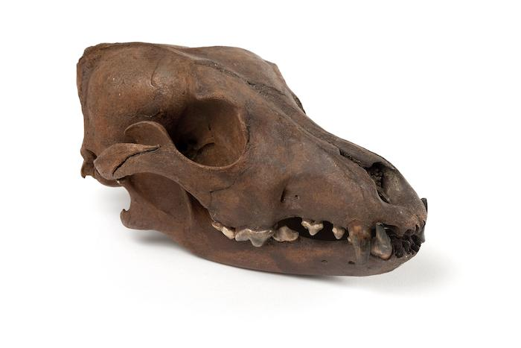
Crâne de chien
Commune de découverte : Sainte-Anne-sur-Brivet Lieu-dit : «Le Port » Où le trouver ? Nantes (44) - Musée Dobrée / Grand Patrimoine de Loire-Atlantique 44000 Nantes Domaine : Faune Période chronologique : 3| Néolithique [- 5500 / - 2200] Dimensions :
© H. Neveu-Dérotrie / Musée Dobrée – Grand Patrimoine de Loire-Atlantique
Description : Crâne de chien (canis familiaris)

Slide 16
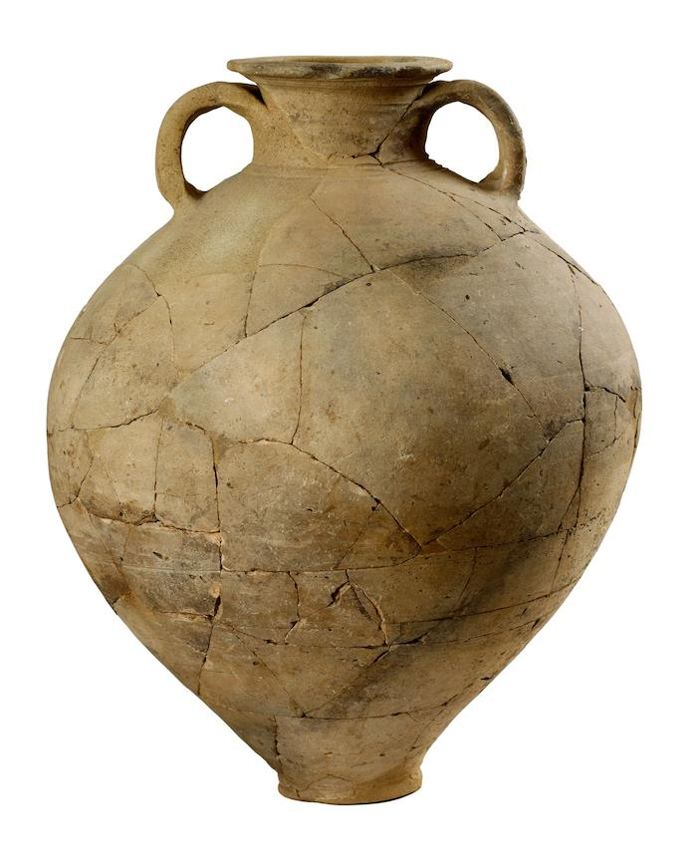
Amphore vinaire
Commune de découverte : Rezé Lieu-dit : «Rue Saint-Lupien » Où le trouver ? Nantes (44) - Musée Dobrée / Grand Patrimoine de Loire-Atlantique 44000 Nantes Domaine : Amphore Période chronologique : Haut-Empire [27 / 235] Dimensions : H. 45.5 cm
© Musée Dobrée – Grand Patrimoine de Loire-Atlantique
Description : Amphore vinaire de type gaulois, produite à Bordeaux, à fond plat, datée entre le milieu du 1er siècle ap. J.-C et du début du 2ème siècle ap. J.-C.

